Slide 1



)
PHÒNG GD&ĐT HUYỆN TIÊN LÃNG
TRƯỜNG THCS HÙNG THẮNG
)
)
)
)
)
CHÀO MỪNG CÁC THẦY CÔ
VỀ THAM DỰ HỘI THI
)
)
)
)
)
)
Giáo viên: Vũ Thị Thu Hương
Trường THCS Hùng Thắng
Hùng Thắng ngày 25 tháng 2 năm 2025
)
)
)
)
)
)

Slide 2


Slide 3








Tiết 35, 36- Bài 12
CUỘC KHÁNG CHIẾN CHỐNG QUÂN XÂM LƯỢC TỐNG
(1075- 1077) – Tiết số 2

Slide 4
NHIỆM VỤ
Nhóm 1
Nhóm 2
Nhóm 3
Sự chuẩn bị của nhà Lý
Trình bày diễn biến cuộc chiến trên phòng tuyến sông Như Nguyệt
Trình bày ý nghĩa của trận tuyến trên sông Như Nguyệt

Slide 5
PHIẾU ĐÁNH GIÁ NHÓM THEO TIÊU CHÍ
Tiêu chí |  | Điểm tối đa | Điểm đạt được
1. Nội dung | Có đủ, đúng nội dung. | 4
2. Diễn đạt | Nói to, rõ ràng, truyền cảm, ngắt nghỉ nhịp nhàng, có kết hợp ngôn ngữ hình thể | 3
3. Hình thức | Khoa học, sáng tạo, hấp dẫn | 3
Tổng: 10 điểm

Slide 6
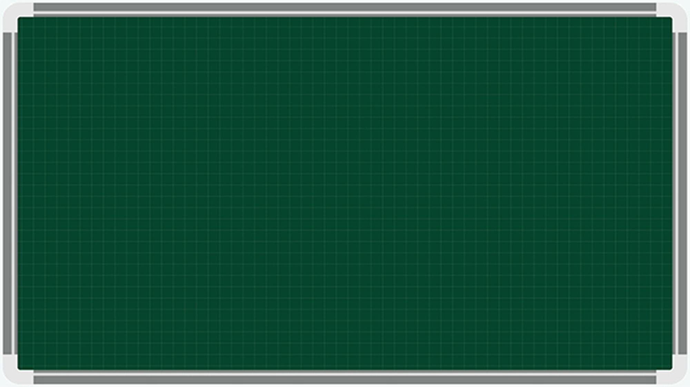
2. Cuộc kháng chiến chống Tống giai đoạn thứ hai (năm 1077)
a. Chuẩn bị kháng chiến

Slide 7


Slide 8
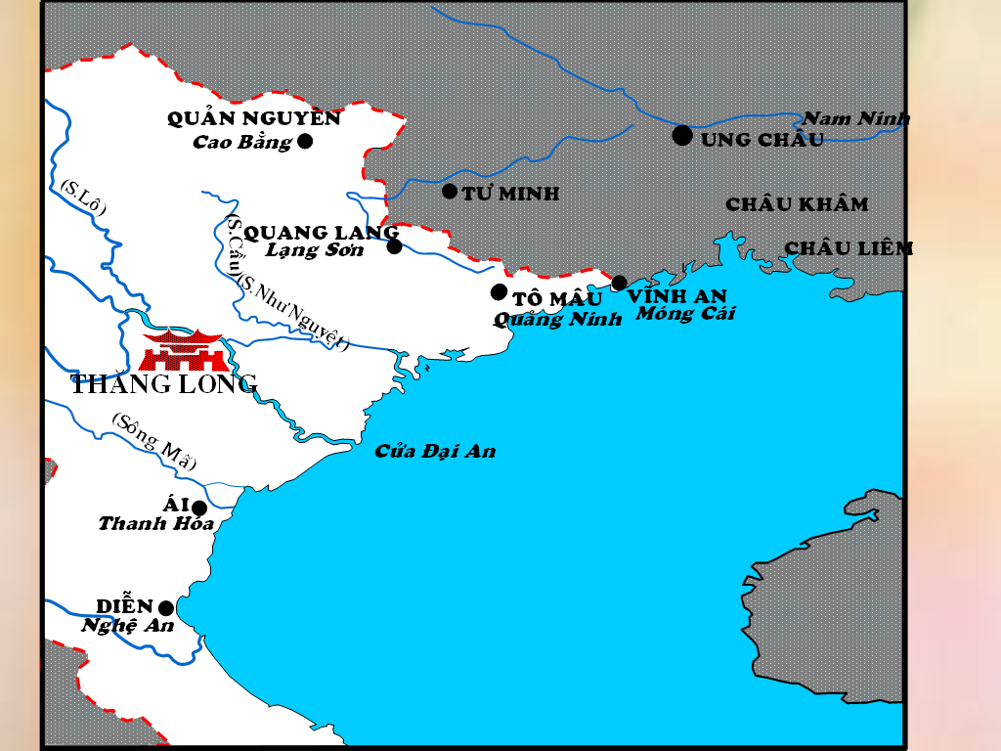
Lược đồ chuẩn bị bố phòng của nhà Lý (1076 – 1077)
Hoàng Kim Mãn
Thân Cảnh Phúc
Vi Thủ An
LÝ THƯỜNG KIỆT
Lý Kế Nguyên

Slide 9
LƯỢC ĐỒ PHÒNG TUYẾN SÔNG NHƯ NGUYỆT
HIỆP HÒA
LẠNG GIANG
Sông Thương
VIỆT YÊN
Dãy núi Tam Đảo
Đa Phúc
BẮC GIANG
Sông Lục Nam
Bến Ngọt
Can Vang
S. Như Nguyệt
BẮC NINH
Lý Thường Kiệt
VẠN XUÂN
Sông Hồng
TỪ SƠN
Sông Đuống
Hoằng Chân
Chiêu Văn
Sông Thái Bình
THĂNG LONG

Slide 10
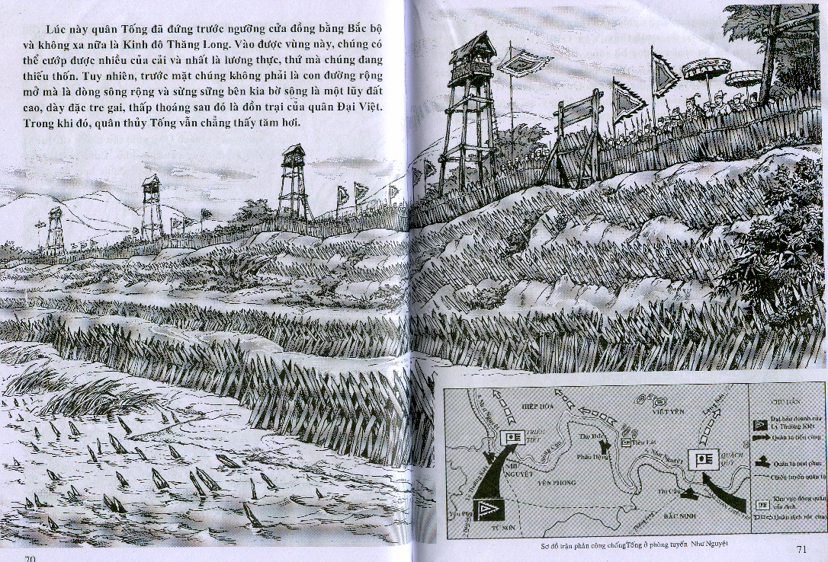
Phòng tuyến dài khoảng 100km dọc theo sông từ Đa Phúc đến Phả Lại, đắp bằng đất cao, vững chắc, có nhiều lớp giậu tre dày đặc, dưới sông có những hố chông. Sông rộng, chông ngầm, giậu dày, lũy cao kết hợp với nhau tạo thành phòng tuyến rất vững chắc, lợi hại.
(Tư liệu Sử 7 – NXB Giáo dục 2005)
PHÒNG TUYẾN TRÊN SÔNG NHƯ NGUYỆT

Slide 11
2. Cuộc kháng chiến chống Tống giai đoạn thứ hai (năm 1077)
Chuẩn bị kháng chiến
- Hạ lệnh cho các tù trưởng ở gần biên giới ráo riết chuẩn bị bố phòng.
- Bố trí lực lượng thủy binh chặn định ở vùng Đông Bắc.
- Xây dựng phòng tuyến sông Như Nguyệt.

Slide 12
2. Cuộc kháng chiến chống Tống giai đoạn thứ hai (năm 1077)
Chuẩn bị kháng chiến
b. Cuộc chiến đấu trên phòng tuyến sông Như Nguyệt.

Slide 13
LƯỢC ĐỒ KHÁNG CHIẾN CHỐNG TỐNG (1076 - 1077)
(Cao Bằng)
Quách Quỳ
Triệu Tiết
(Lạng Sơn)
Thân Cảnh Phúc
Vi Thủ An
Quảng Ninh
LÝ THƯỜNG KIỆT
Hoà Mâu
LÝ THƯỜNG KIỆT
Lý Kế Nguyên
Lý Kế Nguyên

Slide 14
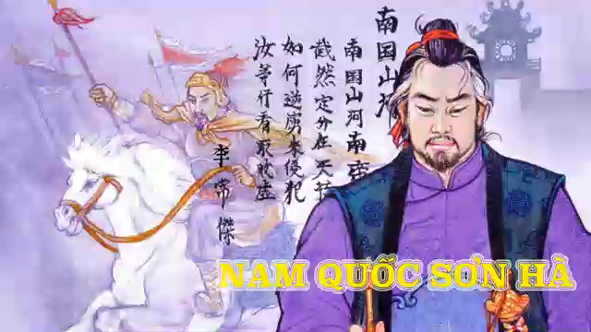

Slide 15
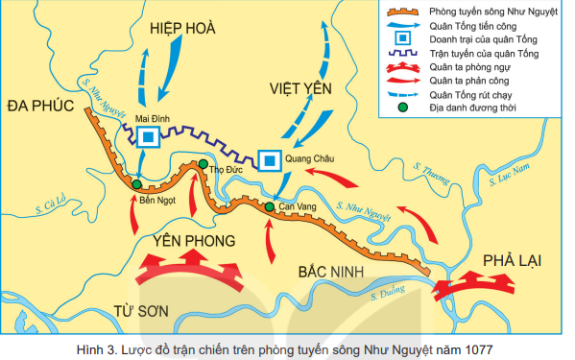

Slide 16




Quân bộ bị chặn
đánh tại
sông Như Nguyệt
Năm 1076,
quân Tống tiến vào nước ta
theo 2 đường: thủy và bộ
Diễn biến
Quân thủy bị
chặn đánh tại vùng
biển Đông Bắc
Cuối xuân năm 1077,
quân Lý tấn công vào
đồn giặc

Slide 17

Sinh thời, Lý Thường Kiệt có ba cống hiến lớn:
Một là, không ngừng nêu cao tấm gương sáng ngời về tinh thần đoàn kết vì nghĩa cả, không ngừng nêu cao phẩm giá trung quân ái quốc tốt đẹp của bậc đại thần khi vận nước lâm nguy.
Hai là, góp phần đắc lực cùng vua và triều đình trong sự nghiệp xây dựng đất nước.
Ba là, đập tan hoàn toàn mưu đồ xâm lăng nguy hiểm và xảo quyệt của quân Tống, bảo vệ vững chắc nền độc lập nước nhà.
(Dẫn theo Danh tướng Việt Nam, Nguyễn Khắc Thuần, Tập I, tr. 41)

Slide 18
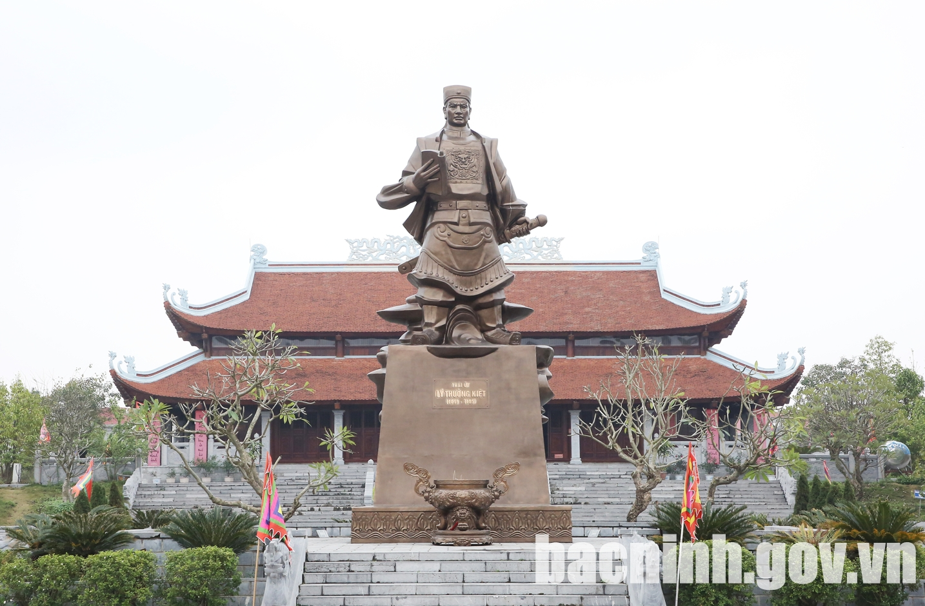


Slide 19
PHIẾU ĐÁNH GIÁ NHÓM THEO TIÊU CHÍ
Tiêu chí |  | Điểm | Điểm đạt được
 |  |  | Nhóm 1 | Nhóm 2 | Nhóm 3
1. Nội dung | Có đủ, đúng nội dung. | 4 | 4 | 4,0 | 4,0
2. Diễn đạt | Nói to, rõ ràng, truyền cảm, ngắt nghỉ nhịp nhàng, có kết hợp ngôn ngữ hình thể | 3 | 2,5 | 2,5 | 2,5
3. Hình thức | Khoa học, sáng tạo, hấp dẫn | 3 | 2,5 | 3,0 | 2,5
Tổng điểm: 10 |  |  | 9,0 | 9,5 | 9,0

Slide 20

Trò chơi
“Dấu ấn lịch sử”

Slide 21


TRÂN TRỌNG CẢM ƠN CÁC THẦY CÔ
CHÚC CÁC EM HỌC TỐT

